Slide 1
Procedimientos y políticas de propiedad intelectual para la innovación en el SNIT
Coordinación Sectorial Académica
Dirección de Vinculación
Dra. Ofelia Angulo Guerrero

Slide 2
La Educación de Calidad
posibilita
La Vinculación de Calidad…..
y Recíprocamente.

Slide 3
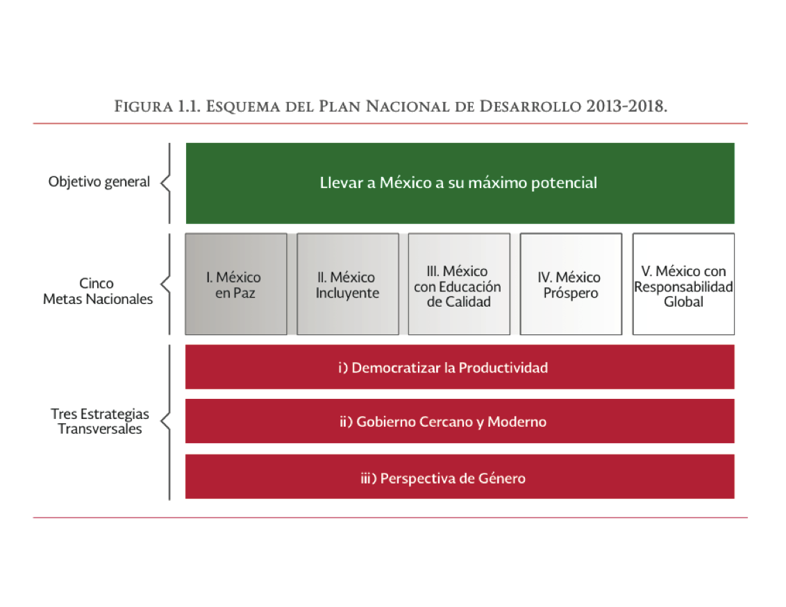

Slide 4
Objetivo Estratégico para una política de Estado 2013-2018
Hacer del conocimiento y la innovación una palanca fundamental para el crecimiento económico sustentable de México, que favorezca el desarrollo humano, que posibilite una mayor justicia social, que consolide la democracia y la paz y fortalezca la soberanía nacional.

Slide 5
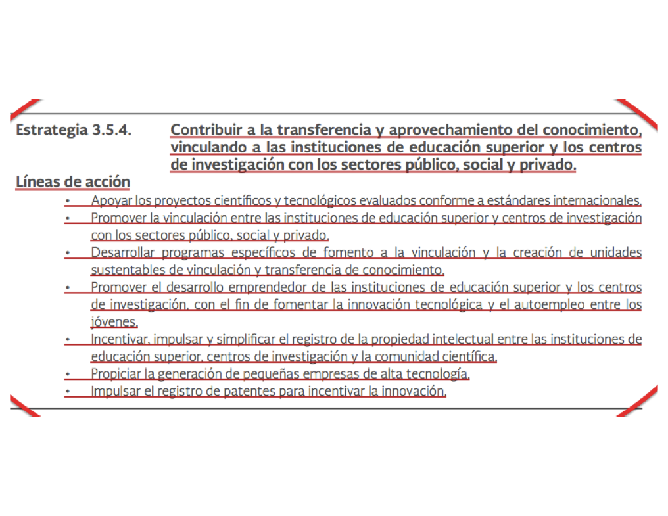

Slide 6
Indicadores de ciencia y tecnología
Número de patentes otorgadas según el país y condición de residentes, 2010
490,226
50.6%
344,598
Residentes
No residente
85%
170,101
78%
30,899
14,756
9,773
Estados Unidos
Japón
Corea
Canadá
México
Singapur
13%
7%
10%
En México sólo 7% de las patentes se otorgan a residentes
Notes:
Las actividades de innovación estimadas por el número de patentes otorgadas a residentes Mexicanos es del 7%, muy por debajo de Japón con 85%, corea con casi 80% y USA con más de 50%.

Slide 7
Propiedad intelectual
PROPIEDAD INDUSTRIAL:
LEY DE LA PROPIEDAD INDUSTRIAL Y SU REGLAMENTO
IMPI
INVENTORES
DERECHOS DE AUTOR
LEY FEDERAL DEL DERECHO DE AUTOR Y SU REGLAMENTO
INDAUTOR
AUTORES
VARIEDADES VEGETALES
LEY FEDERAL DE VARIEDADES VEGETALES Y SU REGLAMENTO
SAGARPA-SNICS
OBTENTORES.

Slide 8
Propiedad industrial
La Ley de propiedad industrial establece en el Art. 14 que las invenciones, modelos de utilidad y diseños industriales realizados por personas sujetas a una relación de trabajo les será aplicable el art. 163 de la LFT, que dice lo siguiente:
La atribución de los derechos al nombre y a la propiedad y explotación de las invenciones realizadas en la empresa, se regirán por las normas siguientes:
INVENTOR. Derecho a que su nombre figure como autor de la invención.
Cuando el trabajador se dedique a la investigación o al perfeccionamiento de los procedimientos utilizados en la empresa que cuenta de esta, la propiedad de la invención y el derecho a la explotación de la patente corresponderá al patrón. El inventor, independientemente del salario que percibe, tendrá derecho de compensación complementaria, que se fijará por convenio de las partes o por la Junta de Conciliación y Arbitraje.

Slide 9
Propiedad industrial
Son DERECHOS del Personal Docente
“Recibir las regalías correspondientes por concepto de Derechos de Autor sobre libros y materiales didácticos que sean publicados por los IT, por registro de patentes y otros servicios”
(Art. 10, Inciso VIII, del Reglamento interior del personal docente de los IT y Centros del SNIT)

Slide 10
Derechos de Autor
La Ley Federal del Derecho de Autor (LFDA) identifica dos clases de Derechos: Morales y Patrimoniales.
Los DERECHOS MORALES considera al AUTOR como el único primigenio y perpetuo titular sobre las obras de su creación. Derechos perpetuos, inalienables, imprescriptibles e irrenunciables que pueden transmitirse a cualquier persona por disposición testamentaria.

Slide 11
Derechos de Autor
Los DERECHOS PATRIMONIALES permiten al autor explotar de manera exclusiva o de autorizar a otros su explotación con propósitos de lucro, dentro de los límites de vigencia durante su vida y 100 años más después de su muerte.
Los herederos o causahabientes del autor gozarán de la misma facultad, por el mismo lapso de tiempo después de la muerte del autor.

Slide 12
Políticas de PI
Los inventos, obras autorales y científicas y variedades vegetales, desarrolladas o elaboradas con la infraestructura humana y/o material del SNIT, son propiedad patrimonial del SNIT.
El personal docente y los alumnos inscritos a los PE que ofrece el SNIT deberán firmar una carta de adhesión a las políticas de PI del Sistema.

Slide 13
Lineamiento para la Operación de los Centros de Patentamiento (CePat) del SNIT

Slide 14
NORMATIVIDAD PARA LA OPERACIÓN DE LOS CEPAT
Lineamientos para la operación de los Centros de Patentamiento.
Políticas de Propiedad Intelectual del SNIT.
Procedimiento para la validación de proyectos internos del SNIT. Código: 513-PR-43
Procedimiento para la validación de proyectos externos del SNIT.
Código: 513-PR-42.
Procedimiento para la creación de valor del portafolio de proyectos tecnológicos del SNIT. Código: 513-PR-41.

Slide 15
CENTRO DE PATENTAMIENTO
Es una oficina que realiza actividades de gestión de derechos en materia de propiedad intelectual.
Identificar proyectos susceptibles a ser protegidos.
Realizar búsquedas del estado del arte
Redactar las solicitudes de patentes de inventores, autores y obtentores.
Brindar acompañamiento y seguimiento a las solicitudes.

Slide 16
MISIÓN
Fomentar la cultura de la propiedad intelectual en el SNIT, así como brindar servicios para el sector público y privado.

Slide 17
VISIÓN
Ser una unidad autosustentable mediante el reparto de los beneficios económicos derivados de la transferencia de los derechos de propiedad intelectual.

Slide 18
Objetivos de los CePat
Incrementar el número de registros de propiedad intelectual.
Conformar el catálogo de intangibles de la DGEST.
Fomentar el uso y aprovechamiento de la información técnica contenida en los documentos de patente para identificar la mejor forma de protección de las invenciones.
Generar el portafolio de servicios de propiedad intelectual.
Fomentar en forma continua la cultura de la propiedad intelectual con el propósito de mantener en constante crecimiento la protección de las patentes y demás figuras jurídicas.
Ofrecer programas de capacitación a la comunidad en general.

Slide 19
DISPOSICIONES
Generales
Coordinación entre CePat y OTT
Comercialización y Creación de Empresas como objetivo final.
Cesión de derechos
Registro de solicitudes o registros de patente a cargo del CePat.
Identificación del mercado potencial
Carta de cesión de derechos
Porcentaje de regalías
Acciones para la explotación comercial o industrial de patentes y registros.
Identificación de proyectos posibles a ser protegidos

Slide 20
DISPOSICIONES
De las funciones de los CePat:
Asesoría a inventores.
Propiciar interacción entre instituciones del SNIT en materia de PI.
Registro de títulos y otras figuras jurídicas de PI.
Seguimiento a las solicitudes de títulos de PI.
Identificación de proyectos posibles a ser protegidos: Año Sabático, Innovación tecnológica, Día del Emprendedor.
Capacitación de personal en temas de PI.
Búsqueda del estado del arte ante el IMPI.

Slide 21
DISPOSICIONES
De la operación de los CePat:
Apego a misión y visión
Apego a los procedimientos.
Confidencialidad de la información.
Honestidad y transparencia de recursos
Rendición de cuentas permanente.

Slide 22
DISPOSICIONES
Del monitoreo del desempeño de los CePat:
Talleres, conferencias, eventos.
Asesorías de PI.
Solicitudes evaluadas.
Información tecnológica solicitadas y atendidas.
Solicitudes presentadas ante el IMPI.
Solicitudes presentadas ante el INDAUTOR.
Solicitudes presentadas ante la SAGARPA.
Registros de Propiedad Intelectual.
Instituciones de educación superior atendidas
Productos de PI obtenidos.

Slide 23
DISPOSICIONES
Del personal al que atiende el CePat:
Confidencialidad.
Solicitudes a través del Dpto. de Gestión Tecnológica y Vinculación.
Apoyo para búsqueda del estado del arte
Apoyo a personal externo en búsquedas del estado del arte y redacción.
Participación de personal docente y de apoyo
Seguimiento de las solicitudes de registro de PI.
Constancia de participación por la Coordinación Sectorial Académica

Slide 24
Lineamiento para la Operación de la Oficina de Transferencia de Tecnología (OTT) del SNIT

Slide 25
OFICINA DE TRANSFERENCIA DE TECNOLOGÍA
Instancia responsable de realizar y promover las actividades de innovación relativas a la transferencia de tecnología y gestión del conocimiento que se desarrollan en SNIT en el marco de su modelo educativo y bajo las políticas y lineamientos diseñados para tal efecto.

Slide 26
MISIÓN
Ser una oficina especializada en actividades de transferencia de conocimiento, a través de procedimientos claros que coadyuve a soluciones tecnológicas de las Pymes.

Slide 27
VISIÓN
Ser una oficina con reconocimiento nacional e internacional en la transferencia de conocimiento para la innovación que incentive el desarrollo económico de las regiones.

Slide 28
Objetivos
Vincular las necesidades de innovación del sector productivo con las capacidades de los IT y Centros especializados del SNIT.
Fomentar la cultura de la propiedad intelectual mediante la transferencia de los activos intelectuales.
Promover la creación de empresas de base tecnológica a través de la Red CIIE del SNIT.

Slide 29
Portafolio de servicios
Licenciamientos.
Servicios de consultoría y de servicios.
Gestión de proyectos.
Elaboración de planes de negocios.
Estudios de mercado.
Inteligencia competitiva.

Slide 30
DISPOSICIONES
Generales
Coordinación entre la OTT y los CePat.
Coordinación entre la Red de incubadoras, la OTT y el CePat.
Administración del portafolio de proyectos tecnológicos derivados de PI de la DGEST.
Porcentaje de regalías.
Acciones para la explotación comercial o industrial de patentes y registros.
Constancias de participación al personal académico y el personal de apoyo

Slide 31
Regalías
PARTICIPANTE PORCENTAJE (%)
Inventores 30
Departamento Académico 30
Instituto Tecnológico /
Centro especializado 30
Oficina de Transferencia
de Tecnología 10

Slide 32
DISPOSICIONES
De las funciones de la OTT:
Propiciar la transferencia y comercialización de tecnología.
Promover la consultoría del personal de los IT y Centros.
Propiciar la interacción entre los IT y Centros.
Identificar las necesidades de innovación de las pymes.
Conformación y comercialización de paquetes tecnológicos.
Capacitación de Recursos Humanos para la comercialización.
Diagnóstico de ideas innovadoras.
Investigación con aplicación comercial.
Evaluar la viabilidad comercial de proyectos resultado de investigaciones.
Generación de Recursos Financieros.
Crear empresas autosuficientes.

Slide 33
DISPOSICIONES
De la operación de la OTT:
Apego a la misión y a la visión
Apego a los procedimientos
Administración de contratos.
Búsqueda de financiamiento.
Licenciamiento como medio de transferencia de tecnología.
Asesorías para registro de patentes
Confidencialidad, responsabilidad, ética.
Honestidad y transferencia en manejo de recursos.
Rendición de cuentas permanente.

Slide 34
DISPOSICIONES
De los proyectos que coordina la OTT:
Descripción de proyecto con propuesta técnico financiera.
Aprobación de la Coordinación Sectorial Académica.
Formalización de proyectos a través de convenios o contratos.
Descripción de las funciones de los responsables de los proyectos.
Acciones jurídicas

Slide 35
DISPOSICIONES
Del personal participante :
Carta de confidencialidad y cesión de derechos.
Personal que participa.
Condición escolar de alumnos participantes.
Remuneraciones en especie o monetarios.
Contratación de personas físicas o morales (externas, nacionales o extranjeras)
Constancia de participación.

Slide 36
DISPOSICIONES
Del licenciamiento y la consultoría:
Licenciamiento
Acciones para la explotación comercial o industrial.
Consultoría como medio de aseguramiento económico y tecnológico.
Participantes en la consultoría.
Derechos patrimoniales
Resultados de la consultoría
Autoría
Uso del licenciamiento de tecnologías
Conformación de equipo para negociación de licencia.

Slide 37
DISPOSICIONES
Del monitoreo del desempeño de la OTT:
Indicadores generales
Talleres, conferencia y eventos
Asesoría de consultoría y licenciamiento
Proyectos evaluados
Vigilancia tecnológica
Servicios de consultoría validados
Licenciamiento gestionados.
Montos de regalías
Instituciones y personal participante.

Slide 38
DISPOSICIONES
Del monitoreo del desempeño de la OTT:
Indicadores a corto plazo
Ingresos netos
Costo de Operación
Utilidad Neta
Clientes
Divulgaciones
Spinouts y spinoff
Licenciamientos
Consultorías
Asesorías

Slide 39
DISPOSICIONES
Del monitoreo del desempeño de la OTT:
Indicadores a largo plazo
Instrumentos de propiedad intelectual
Ingresos promedio por consultoría
Ingresos promedio por licenciamiento
Ingresos promedio por spinout y spinoff
Empresas

Slide 40
Políticas de Propiedad Intelectual del SNIT

Slide 41
JUSTIFICACIÓN
En el marco de lo previsto en el Artículo 11, fracción X del Reglamento Interno de la Secretaría de Educación Pública, la Dirección General de Educación Superior Tecnológica establece las presentes Políticas de Propiedad Intelectual (PPI) que tienen el propósito de regir la actuación de los Institutos Tecnológicos y Centros del Sistema Nacional de Institutos Tecnológicos (SNIT) en materia de activos intangibles, e incluye los procedimientos para administrar, gestionar y transferir el conocimiento para beneficio de los inventores, de la institución y de la sociedad.

Slide 42
POLÍTICAS DE PROPIEDAD INTELECTUAL
Las Políticas de Propiedad Intelectual permiten identificar los resultados de investigación susceptibles de ser protegidos, así como establecer, la distribución de las regalías derivadas de la transferencia de los intangibles de manera justa y debida, las bases para crear empresas de base tecnológica, los esquemas para las consultorías de académicos con el sector productivo, los procedimientos para la realización de proyectos de investigación, desarrollo tecnológico e innovación a través de contratos con terceros.

Slide 43
DISPOSICIONES
De los Derechos y las obligaciones de la Comunidad Tecnológica:
Propiedad patrimonial
Carta de adhesión a las Políticas de Propiedad Intelectual.
Divulgación del proyecto.
Autoría y porcentaje de regalías.
Propiedad Moral del autor y Propiedad Patrimonial de la DGEST. (Porcentaje de regalías).
Porcentaje de regalías con el sector productivo.
Estricto apego de las CIIE a las Políticas de Propiedad Intelectual.
Estricto apego de apoyos del CONACyT a las Políticas de Propiedad Intelectual.

Slide 44
DISPOSICIONES
De los procedimientos asociados a la política de propiedad intelectual:
Procedimiento de creación de valor.
Procedimiento de validación de registros de propiedad intelectual del SNIT.
Procedimiento de validación de proyectos externos.

Slide 45
DISPOSICIONES
Documentos operativos clave:
Guía para la entrevista de detección.
Formato “Declaración de Invención”
Formato “Propuesta de valor”.
Reporte de seguimiento del proceso de creación de valor.
Reporte de seguimiento del proceso de proyectos validados.

Slide 46
DISPOSICIONES
Perfiles de puesto involucrados en los procedimientos :
El Responsable de la operación del Centro de Patentamiento.
El Responsable de la operación de la Oficina de Transferencia de Tecnología.
El Administrador de la Oficina de Transferencia de Tecnología.
El Encargado de la Comercialización de los Activos Intelectuales.

Slide 47
Políticas de PI
Los resultados de las investigaciones en proceso o terminadas, antes de ser publicadas en revistas científicas, deberán ser valoradas para protección del conocimiento implícito y la mejor estrategia de publicación, sin que afecte el estado del arte para su protección.
Los resultados derivados de proyectos de colaboración deberán especificar en el acuerdo el reconocimiento y porcentaje de participación de las partes.

Slide 48
Políticas de PI
En caso de transferir el conocimiento, o de contrato editorial, etc., la distribución de regalías es la siguiente:
a. Autor hasta el 40%
b. IT de Adscripción del inventor 30%
c. Dpto. de adscripción del inventor 30%
d. Centro de patentamiento 5%
e. Oficina de Transferencia de Tecnología 5%
En resultados compartidos con otras IES la distribución se acordará entre las partes.

Slide 49
Políticas de PI
Los proyectos que participan en el ENIT y en otros en los que se participe institucionalmente se reconoce como Derechos Morales a los autores, inventores u obtentores y como causahabiente o Derecho Patrimonial al SNIT.
Los proyectos con el sector productivo deberán incluir una cláusula de propiedad intelectual en el convenio, que contemple las autorías y la participación de las partes en las regalías.

Slide 50
Políticas de PI
Los proyectos atendidos en los CIIE que deriven en un desarrollo tecnológico por parte del personal docente del SNIT deberán apegarse a las presentes políticas.
Los proyectos de investigación propuestos para obtener financiamiento deberán ser evaluados sobre la susceptibilidad de protección de sus resultados.
Las solicitudes de registro de PI contarán, preferentemente con un mercado potencial identificado.

Slide 51
Registros de propiedad intelectual
Figura Jurídica | No.
Obra Literaria | 20
Programas de Cómputo | 47
Pictórica | 2
Reservas | 10
Patentes | 7
Modelos de Utilidad | 2
Marcas | 95
Avisos Comerciales | 56
ISBN asignados | 28
ISSN asignados | 1
TOTAL | 268
META DEL SEXENIO 200 REGISTROS

Slide 52
Registros de propiedad intelectual en proceso
Figura Jurídica | No.
Patentes | 21
Modelos de Utilidad | 5
Marcas | 15
Avisos Comerciales | 11
TOTAL | 42

Slide 53
Muchas gracias por su atención
vinculacion@dgest.gob.mx

